Slide 1

ENFOQUE DE BASE DE DATOS

Slide 2

Objetivos de la Clase
Definir qué es Dato.
Definir qué es Información.
Diferenciar Dato de Información.
Explicar en qué consiste el Enfoque de Base de Datos.
Conocer los elementos del Enfoque de Base de Datos.
Enumerar las Ventajas de Desventajas del Enfoque de Base de Datos.

Slide 3
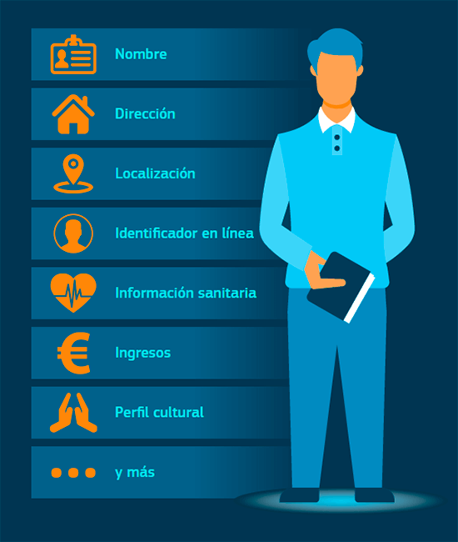
Conceptos de Datos
Se incorpora al dato como un recurso.
Como un recurso más debe ser administrado, planificado, controlado y tratado como un activo.
Tiene un costo y un valor asociado, debe ser tratado en forma eficiente y efectivo.
Datos Personales

Slide 4
Conceptos de Datos
Es una descripción o imagen relacionados con un hecho, evento, personas, objetos u otras entidades del mundo real.
El significado del dato cambia dependiendo dentro del contexto en que se encuentre.
Juan Pérez
Los Álamos 4528
Santiago
Jperez
Sano
Lector
$650.000
…

Slide 5
Conceptos de Datos
Caso 1: ¿Puede en un momento dado considerarse como dato y en otro momento como información?
¿Por qué?
Rut
21369523-6
Asignatura
Nota 1
5,5
Nota 2
6,3
MDY1131
Nota 3
7,0
Promedio Final
6,3
DATOS
INFORMACIÓN
Notes:
Conceptos de Dato
Caso 1
Las 3 notas son Datos, pero la Nota Final nos permite saber el promedio del alumno y que aprobó la asignatura.

Slide 6
Conceptos de Datos
Caso 2: ¿Por qué en el caso anterior la Nota Final del estudiante con rut 21396526-6 es considerada Información y en este caso como Dato?
DATOS
Rut | Asignatura | Nota 1 | Nota 2 | Nota 3 | Promedio Final
21369523-6 | MDY1131 | 5,5 | 6,3 | 7,0 | 6,3
20465396-5 | MDY1131 | 7,0 | 7,0 | 7,0 | 7,0
21862167-0 | MDY1131 | 2,3 | 4,5 | 3,8 | 3,5
PROMEDIO CURSO |  |  |  |  | 5,6
INFORMACIÓN
Notes:
Conceptos de Dato
Caso 2
Porque las 3 Notas Finales permiten saber cuál es el Promedio que obtuvo el curso en la asignatura.

Slide 7

Conceptos de Información
¿Cómo se relacionan Dato e Información?
El 66,6% de los alumnos aprobó la asignatura MDY1131
Notes:
Conceptos de Información
La información es la interpretación o significado de los datos que le da quien los recibe, incrementando el conocimiento que obtiene quien los recibe.

Slide 8
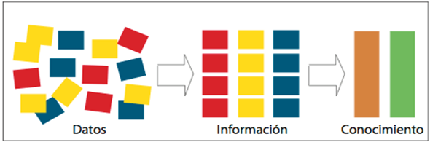
Conceptos de Información
Información es un conjunto de datos que han sido organizados, procesados y/ preparados en una forma adecuada para constituir un mensaje entendible por el pensamiento humano y que permite apoyar el proceso de toma de decisiones.
Por ejemplo: Una lista de productos y su stock sin ningún orden son datos, pero una lista de productos ordenados por stock (de menor a mayor) representa información para el encargado de compras y adquisiciones de un supermercado.
Notes:
Conceptos de Información
La información es la interpretación o significado de los datos que le da quien los recibe, incrementando el conocimiento que obtiene quien los recibe.

Slide 9
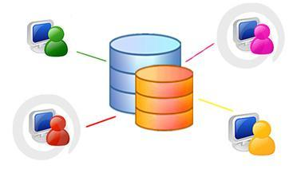
Enfoque de Base de Datos
En el enfoque de archivos tradicionales:
- Datos redundantes.
- Datos descentralizados.
- Actualización de los archivos es lenta.
En el enfoque de Base de Datos (BD):
- Conjunto de datos relacionados, que permiten satisfacer las necesidades de información de una organización.
- Tiene dos propiedades importantes:
Integrar.
Compartir.
Departamento Personal
Departamento Contabilidad
Departamento Ventas
Departamento Atención
Clientes
Notes:
Enfoque de Base de Datos
En el enfoque de archivos tradicionales los datos se almacenan en archivos individuales, exclusivos para cada aplicación particular. En este
sistema los datos pueden ser redundantes (repetidos innecesariamente) y la actualización de los archivos es más lenta que en una base de datos.
Para lograr un efectivo tratamiento del recurso dato las organizaciones han optado por trabajar con Bases de Datos.
Base de Datos: Conjunto de datos relacionados y almacenados en forma permanente y usados con variados propósitos por múltiples usuario y tiene dos propiedades:
Integrar: significa que los diferentes archivos de datos han sido lógicamente organizados para reducir la redundancia de datos y facilitar el acceso a ellos.
Compartir: significa que todos los usuarios calificados tienen acceso a los mismos datos, para usarlos en diferentes actividades.
En una Base de Datos este conjunto de datos relacionados (actualmente también de procedimientos y funciones) son almacenados en forma permanente y usados con variados propósitos por múltiples usuarios.

Slide 10
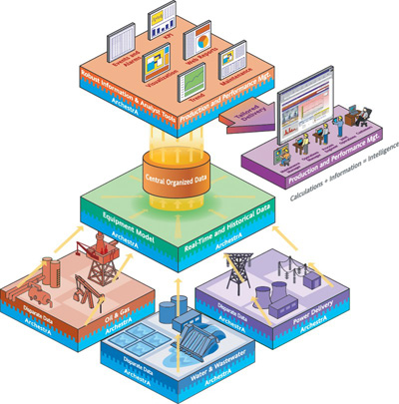
Enfoque de Base de Datos
En el enfoque de Base de Datos:
Los datos son un recurso que debe ser compartido.
Cada usuario puede contar con una visión propia de la base de datos.
Los datos son almacenados de tal manera que sean independientes de los programas que los utiliza.
Se tiene un control centralizado de las operaciones de acceso, ingreso, modificación, eliminación y recuperación de datos.
Notes:
Enfoque de Base de Datos
Los datos son visualizados como un recurso que debe ser compartido entre diferentes usuarios.
Cada usuario puede contar con una visión propia de la base de datos, de acuerdo a sus requerimientos de información.
Los datos son almacenados de tal manera que sean independientes del programas que los utiliza.
Se tiene un control centralizado de las operaciones de acceso, ingreso, modificación, eliminación y recuperación de datos, a través de un software específico: SGBD (Sistema Gestor de Base de datos, en inglés DBMS: Data Base Management System).

Slide 11

Implementación del Enfoque de Base de Datos
¿Qué VENTAJAS se observan de la implementación de una Base de Datos?
Notes:
Implementación del Enfoque de Base de Datos
VENTAJAS
Mínima Redundancia de Datos: Al integrar los datos en una sola estructura lógica y almacenando cada ocurrencia de un ítem de dato en un solo lugar de la Base de Datos, se reduce la redundancia.
Consistencia de Datos: Al controlar la redundancia de datos, se reduce enormemente la inconsistencia, dado que al almacenarse un dato en un solo lugar, las actualizaciones no producen inconsistencia.
Integración de Datos: En una Base de Datos, los datos son organizados de una manera lógica que permite definir los relacionamientos entre ellos.
Compartir Datos: Una Base de Datos es creada para ser compartida por todos los usuarios que requieran de sus datos; muchos sistemas de Base de Datos permiten a múltiples usuarios compartir la Base de Datos en forma concurrente, aunque bajo ciertas restricciones.
Esfuerzo por Estandarización: Establecer la función de Administración de Datos es una parte importante de este enfoque, su objetivo es tener la autoridad para definir y fijar los estándares de los datos, así como también posteriores cambios de estándares.
Facilitar el Desarrollo de Aplicaciones: Este enfoque reduce el costo y tiempo para desarrollar nuevas aplicaciones.
Controles de Seguridad, Privacidad e Integridad: El control centralizado que se ejerce bajo este enfoque, a través de la función Administración de Base de Datos, puede mejorar la protección de datos en comparación con archivos tradicionales.
Flexibilidad en el acceso: Este enfoque provee múltiples formas de recuperación de cada ítem de dato, permitiendo a un usuario mayor flexibilidad para ubicar datos que en archivos tradicionales.
Independencia de los Datos: Permite cambiar la organización de los datos sin necesidad de alterar los programas. Es uno de los objetivos principales del enfoque de Base de Datos.
Reducción de la Mantención de Programas: Como los datos son independientes de los programas se reduce la necesidad de modificar (mantener) los programas aún cuando existan una modificación constantes de éstos.

Slide 12

Implementación del Enfoque de Base de Datos
¿Qué DESVENTAJAS se observan de la implementación de una Base de Datos?
Notes:
Implementación del Enfoque de Base de Datos
DESVENTAJAS
Personal Especializado: Generalmente se necesita contratar o capacitar a personas para convertir sistemas existentes, desarrollar y estimar nuevos estándares de programación, diseñar Bases de Datos y administrarlas.
Necesidad de Respaldos: Al tener mínima redundancia se requiere contar con respaldos independientes que ayuden a recuperar archivos dañados, los DBMS generalmente proveen de herramientas que permiten respaldar y recuperar archivos.
Problemas al compartir Datos: El acceso concurrente a los datos puede causar datos no consistentes o bloqueo de datos (deadlock). Los DBMS deben ser diseñados para prevenir o detectar tales interferencias, de una forma que sea transparente para el usuario.
Conflicto Organizacional: El mantener los datos en una Base de Datos para ser compartidos, requiere de un consenso en la definición y propiedad de los datos como también en la responsabilidad por la exactitud de ellos.

Slide 13








Ejemplos de SGBD
Notes:
Ejemplos de SGBD
SGBD Libres:
PostgreSQL.
MySql.
Microsoft SQL Server Compact Edition.
Oracle Express Edition.
SGBD Comerciales:
Fox Pro.
IBM DB2 Universal Database (DB2 UDB).
Microsoft SQL Server.
Oracle Standard y Enterprise Edition.
Sybase.
Access.

Slide 14
Ciclo de Vida de una Base de Datos
Flujo de actividades en el ciclo de vida de Base de Datos:
Diseño
Conceptual
Diseño
Lógico
Diseño
Físico
Selección del SW para DBMS
Notes:
Ciclo de Vida de una Base de Datos
Diseño Conceptual:
Comienza con la especificación de requerimientos y su resultado es el esquema Conceptual.
Definir Entidades, Atributos, Relaciones, dibujar el modelo E/R.
Selección del Software para DBMS.
Diseño Lógico:
Comienza del esquema Conceptual y da como resultado un esquema Lógico.
El esquema Lógico es una descripción de la estructura de la Base de Datos (definiciones de tablas, vistas, etc.).
Consiste en implementar de hecho la Base de Datos con un SGBD comercial.
Diseño Físico:
Comienza del esquema Lógico y da como resultado un esquema Físico.
Define estructuras de almacenamiento y rutas de acceso para un desempeño óptimo.
En paralelo se diseñan e implementan programas en forma de transacciones de Base de Datos.

Slide 15

Resumen de la Clase
Se definió qué es un Dato.
Se definió qué en Información.
Se diferenció Dato de Información.
Se explicó en qué consiste el Enfoque de Base de Datos.
Se conocieron los elementos del Enfoque de Base de Datos.
Se enumeraron las Ventajas de Desventajas del Enfoque de Base de Datos.

